Slide 1
Логотип
УЧАСТИЕ ОБУЧАЮЩИХСЯ В ПРОЕКТНОЙ ДЕЯТЕЛЬНОСТИ НА УРОКАХ
Автор: преподаватель ПОУ «КПОТ» Т.Н.Генова

Slide 2
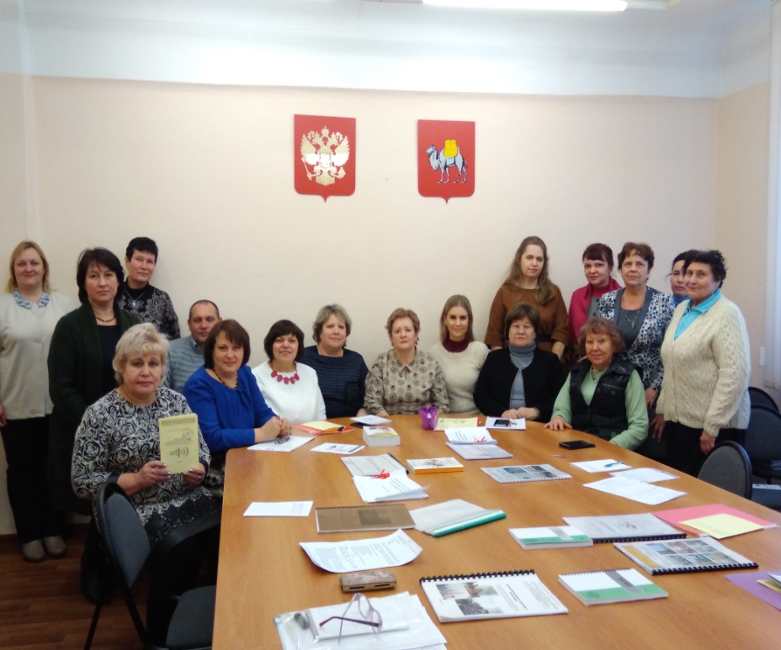
Актуальность
При использовании проектных технологий наряду с овладением обучающимися системными базовыми знаниями и ключевыми компетенциями происходит многостороннее развитие личности и его социализация

Slide 3
Цель
Отработка механизмов участия в проектной деятельности обучающихся на примере предмета: «Менеджмент»

Slide 4
Задачи
согласовать темы проектных заданий с обучающимися по профессиональному модулю: «Основы предпринимательства и трудоустройства на работу»;
сформировать адекватные представления об избранной профессиональной деятельности и собственной готовности;
познакомиться с инструментами, которые помогут им выявить особенности их индивидуального и группового поведения, что позволит повысить эффективность профессиональной деятельности с помощью разработанных презентаций и рефератов;
использовать программу WORD и Microsoft PowerPoint в организации проектной деятельности обучающихся

Slide 5
Теоретические аспекты
Проект – специально организованный преподавателем и самостоятельно выполняемый обучающимися комплекс действий по решению значимой для учащегося проблемы, завершающихся созданием продукта.
Метод проектов представляет собой гибкую модель организации образовательно-воспитательного процесса, способствует развитию наблюдательности и стремлению находить ответы на возникающие вопросы, проверять правильность своих ответов, на основе анализа информации, при проведении экспериментов и исследований.

Slide 6
Сильные и слабые стороны метода проектов
Сильные стороны | Слабые стороны
приобретение навыков информационно-поисковой и исследовательской деятельности; развитие личностных качеств обучающихся; расширение и углубление знаний по основным содержательным линиям базового курса информатики; совершенствование учебных компетенций; формирование навыков коллективной деятельности учащихся; умение аргументировано отстаивать свою точку зрения; усвоение учебного материала в соответствии с содержанием образования; умение представить полученные результаты в наглядной форме; способность рефлексивной оценки собственной деятельности. | увеличение нагрузки на преподавателя. необходимость хорошего материально-технического оснащения компьютерных классов. увеличение финансовых затрат (связанных с выходом в Интернет).
Возможности | Угрозы
Раскрытие личностного потенциала обучающихся, их способностей и задатков. | Увеличение доли самостоя-тельной работы обучающих-ся может снизить их познава-тельную активность.

Slide 7
Темы учебных мини-проектов
«Профессия и специальность»
«Биржа труда в России»
«Рынок труда в России»
«Имидж делового человека»
«История развития выбранной профессии»
«Моя профессия»

Slide 8
Системы действий преподавателя и студентов на разных стадиях работы над проектом
Стадии | Деятельность преподавателя | Деятельность студентов
1.Разработка проектного задания | Отбирались возможные темы и предлагались студентам | Студенты обсуждали и принимали решение по теме
1.1.Выбор темы проекта | Предлагалось студентам совместно отобрать тему проекта. Обсуждение тем | Студенты совместно с преподавателем отбирали темы или предлагали новую в процессе обсуждения
1.2. Формирование твор-ческих групп | Проводилась организаци-онная работу по объедине-нию студентов, выбравших себе конкретные темы и виды деятельности | Студенты уже определили свои роли и сгруппировались в соответствии с ними в малые команды
1.3. Подготовка материа-лов к исследовательской работе: формулировка вопросов, на которые нужно ответить, задание для команд, отбор лите-ратуры | Заранее разрабатывались задания, вопросы для поисковой деятельности и литература | Студенты принимали участие в разработке заданий. Поиск ответа обсуждался в группах

Slide 9
Системы действий преподавателя и студентов на разных стадиях работы над проектом
Стадии | Деятельность преподавателя | Деятельность студентов
2.Разработка проекта | Консультации, координация работ студентов, стимулиро-вание их деятельности | Студенты осуществляли поисковую деятельность
3. Оформление результатов | Консультации, координация работ студентов, стимулиро-вание их деятельности | Студенты оформляли ре-зультаты в соответствии с принятыми правилами
4. Презентация | Организация экспертизы (приглашались в качестве экспертов других студентов из параллельной группы) | Студенты предлагали результаты своей работы
5. Рефлексия | Оценка свой деятельности по качеству оценок и активности студентов | Подводились итоги рабо-ты, коллективно обсуж-дались оценки за работу

Slide 10
Понятия
Карьера
Профессия
Специальность
Имидж
Биржа труда

Slide 11
Вопросы
1.Профессиональная карьера. Этапы карьеры и потребности
2.Разница между профессией и специальностью. Моя профессия. Ее история
3.«Имидж», его развития и сущность.
4.Биржа труда, ее структура, функции, задачи
5.Уровень безработицы в России

Slide 12
Практические аспекты
Для выполнения учебного проекта выбор пал на программу WORD и программу подготовки презентаций Microsoft PowerPoint, они доступны и просты в усвоении

Slide 19
Метод проектов
Умение пользоваться методом проектов – показатель высокой квалификации преподавателя, его прогрессивной методики обучения и развития.

Slide 20
Спасибо за внимание !

